Slide 1
Chiusure orizzontali
intermedie e superiori: la copertura degli ambienti

Slide 2
3.1
Generalità

Slide 3
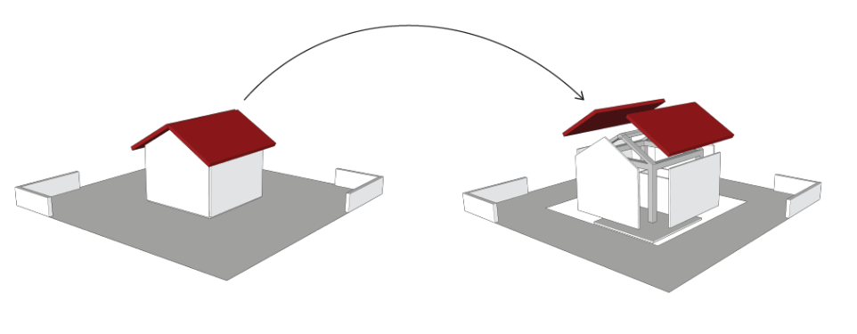
Alcune definizioni
controllo delle discontinuità
ORGANISMO EDILIZIO
SISTEMA TECNOLOGICO
SOTTOSISTEMI

Slide 4
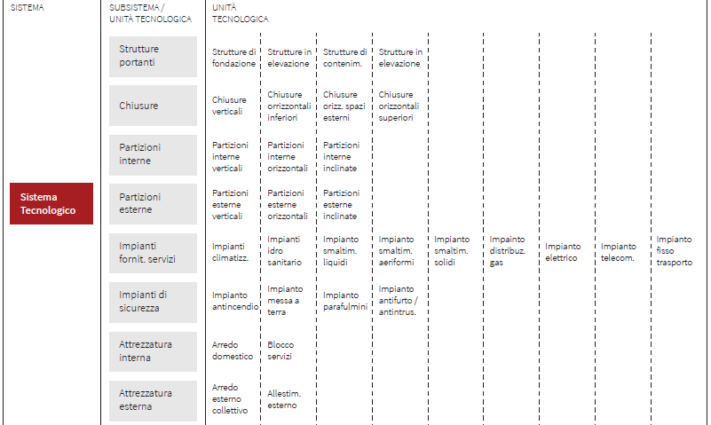
Alcune definizioni
Insieme di u. t. e di e. t. aventi funzione di separare e di conformare gli spazi interni del sistema edilizio stesso rispetto all’esterno
Insieme di u. t. e di e. t. aventi funzione di separare e di conformare gli spazi interni del sistema edilizio
Insieme di u. t. e di e. t. aventi funzione di separare e di conformare gli spazi esterni connessi con il sistema edilizio stesso

Slide 5
Alcune definizioni
PAVIMENTI
SOLAI CONTROTERRA
SOLAI SU SPAZI ESTERNI
COPERTURE
SOLAI SOPPALCHI
BALCONI
LOGGE
AGGETTI

Slide 6
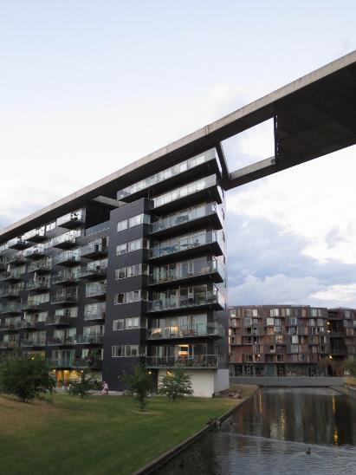
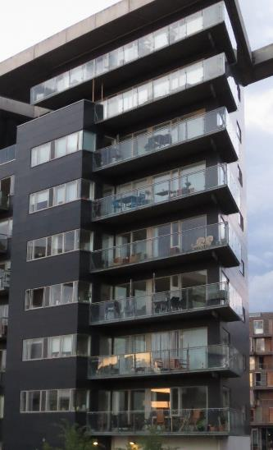
Alcune definizioni
Chiusura superiore
Partizione esterna (O)
Chiusura verticale

Slide 7
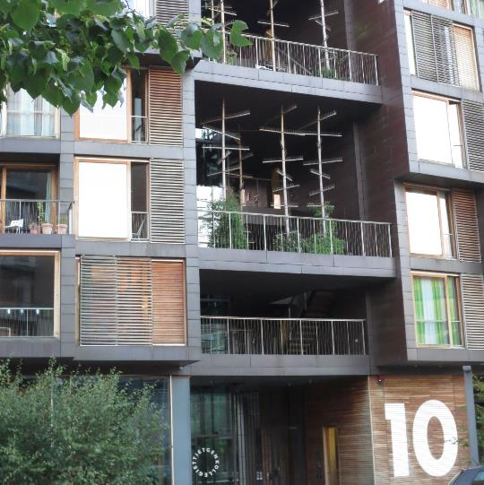
Alcune definizioni
Chiusura verticale trasparente
Partizione esterna (O)
Chiusura verticale opaca

Slide 8
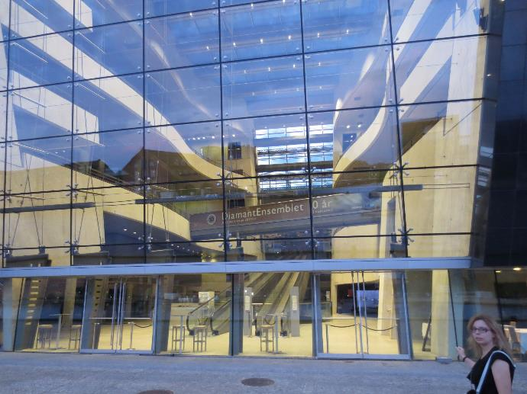
Alcune definizioni
Chiusura superiore
Chiusura verticale trasparente
Partizione interna (O)
Partizione interna (V)

Slide 9
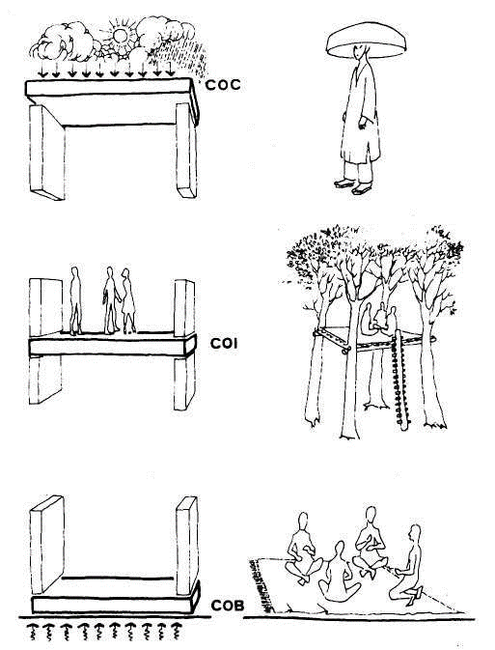
Funzioni di chiusure e partizioni orizzontali
C.O. Superiori
o di copertura
CHIUSURE E PARTIZIONI ORIZZONTALI
Costituire il confine tra interno ed esterno
Garantire condizioni di comfort
funzioni
P.O. Interne
o C.O. Intermedie
Costituire superfici per lo svolgimento delle attività
C.O. Inferiori
o di Base
Costituire il confine tra interno ed esterno
Garantire condizioni di comfort

Slide 10
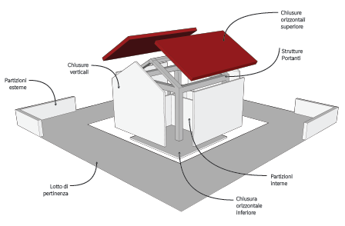
Funzioni di chiusure e partizioni orizzontali
La chiusura superiore è l’insieme delle unità tecnologiche e degli elementi del sistema edilizio avente funzione di separare e conformare gli spazi interni del sistema edilizio dallo spazio esterno sovrastante.
Le funzioni espletate dalle chiusure orizzontali superiori, oltre alla resistenza a carichi propri e d’esercizio sono:
la protezione dagli agenti atmosferici e la tenuta all’acqua e all’aria;
il controllo delle condizioni igrotermiche rispetto alle condizioni previste negli ambienti sottostanti;
la resistenza ai carichi variabili (neve e vento);
il controllo e la riduzione delle dispersioni energetiche nella stagione invernale;
il controllo dei carichi termici estivi, alla quale sono particolarmente sensibili;
l’eventuale praticabilità, che comporta un’ulteriore valutazione dei carchi variabili e la predisposizione di elementi tecnici per la fruizione in sicurezza.

Slide 11
Funzioni di chiusure e partizioni orizzontali
Le partizioni interne costituiscono l’insieme di unità tecnologiche ed elementi tecnici che suddividono gli spazi interni del sistema edilizio.
Le partizioni orizzontali dividono in senso orizzontale l’edificio e possono essere piane o inclinate.
Con riferimento al singolo spazio monolivello, sono anche dette chiusure orizzontali intermedie.
Le funzioni espletate dalle partizioni orizzontali sono essenzialmente:
la resistenza a carichi propri e d’esercizio (struttura inflessa in quanto poggiata su elementi lineari);
l’ «isolamento acustico»;
(eventuale) resistenza al fuoco;
l’igiene delle superfici;
l’integrabilità impiantistica. Va evidenziato come gli impianti possano trovare una installazione autonoma secondo criteri di flessibilità e rimovibilità.

Slide 12
Funzioni di chiusure e partizioni orizzontali
CHIUSURE E PARTIZIONI ORIZZONTALI
C.O. Superiori
o di copertura
PROTEZIONE AGENTI ATMOSFERICI
RESISTENZA MECCANICA
CONTROLLO CONDIZIONI DI COMFORT
EFFICACIA RAPPORTO PESO / CARICHI
DURABILITÀ NEL TEMPO
funzioni
P.O. Interne
o C.O. Intermedie
RESISTENZA MECCANICA
INTEGRABILITÀ IMPIANTISTICA
CONTROLLO CONDIZIONI DI COMFORT
C.O. Inferiori
o di Base
RESISTENZA MECCANICA
CONTROLLO CONDIZIONI DI COMFORT
PROTEZIONE AGENTI ESTERNI (TERRENO)

Slide 13
Strati funzionali
Esploso per composizione degli elementi tecnologici di copertura degli ambienti
FINITURA
Protezione da agenti atmosferici
Praticabilità
Parte di COMPLETAMENTO
Ripartizione carichi
Isolamento termico
Isolamento acustico
Integrazione impiantistica
estradosso
Parte RESISTENTE
Sostegno ai carichi
Controllo della deformazione
Resistenza al fuoco
Rapporto peso / carichi
intradosso
VUOTO TECNICO
Gestione
Integrazione impiantistica
FINITURA
Isolamento acustico
Resistenza al fuoco

Slide 14
3.2
La trasmissione dei carichi

Slide 15
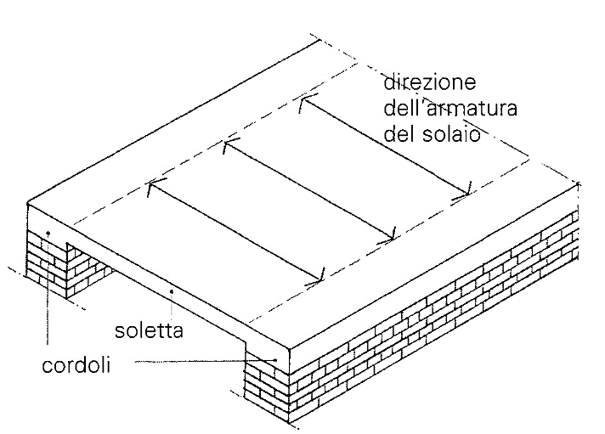
Sicurezza e resistenza meccanica
La parte resistente si occupa di sopportare i carichi permanenti e variabili e trasferirli agli elementi portanti principali.
Allo stesso tempo, per configurazione geometrica essa costituisce l’elemento di irrigidimento orizzontale (controvento di piano).
direzione tessitura solaio
Cordolo
Trave
solaio
Setto
Pilastro
cordoli

Slide 16
Sicurezza e resistenza meccanica
Il meccanismo interno di trasmissione dei carichi è correlato ai principi geometrico – costruttivi.
Tali principi evidenziano le relazioni intercorrenti tra le parti dell’apparecchiatura costruttiva per consentirne la realizzabilità.
L’involucro scatolare si compone di chiusure verticali e orizzontali a definire una forma prismatica.
In questo modo, la verifica di stabilità si differenzia per elementi verticali ed orizzontali in termini di azioni trasmesse, carichi permanenti e variabili, elementi portanti principali e secondari.
L’involucro globale racchiude lo spazio interno senza soluzioni di continuità, rendendo complessa la distinzione tra le chiusure verticali e la chiusura orizzontale.
PRINCIPI GEOMETRICO-COSTRUTTIVI
scatolare
Forma nello spazio
Oggetto edilizio
involucro
globale
Capacità di resistenza

Slide 17
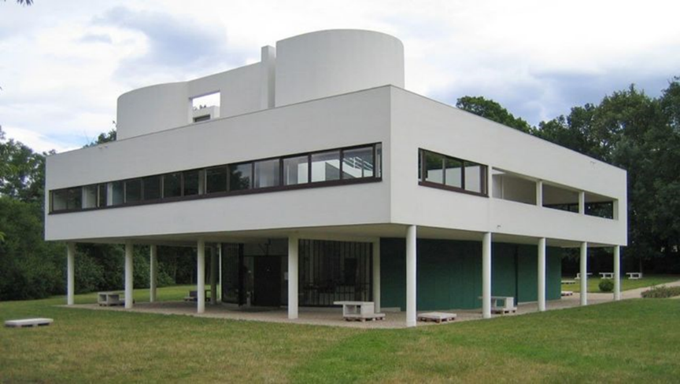
Riferimenti ai principi geometrico-costruttivi
Involucro scatolare

Slide 18
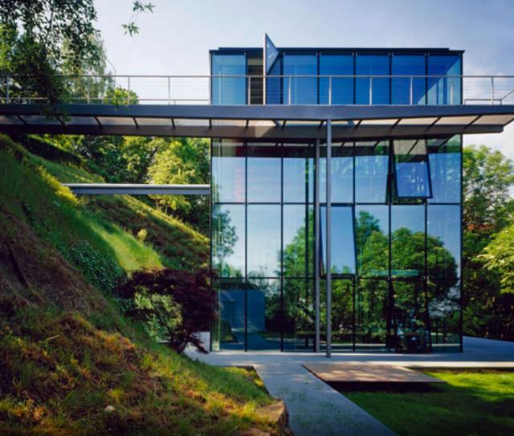
Riferimenti ai principi geometrico-costruttivi
Involucro scatolare

Slide 19
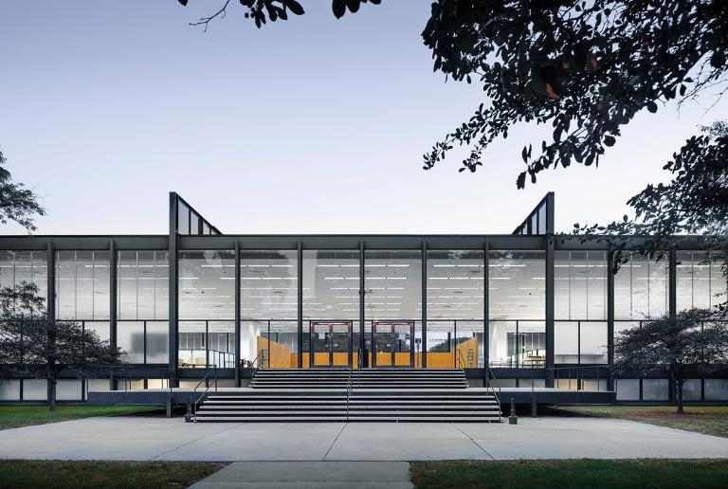
Riferimenti ai principi geometrico-costruttivi
Crown Hall, Chicago
Mies Van der Rohe, 1950

Slide 20
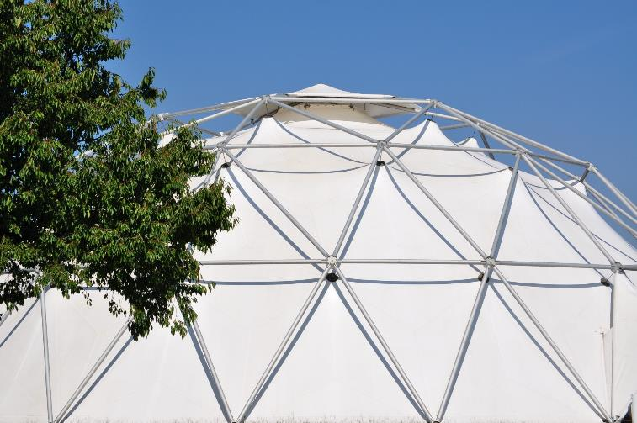
Riferimenti ai principi geometrico-costruttivi
Involucro globale

Slide 21
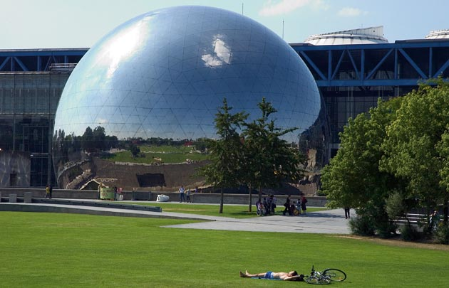
Riferimenti ai principi geometrico-costruttivi
Involucro globale

Slide 22
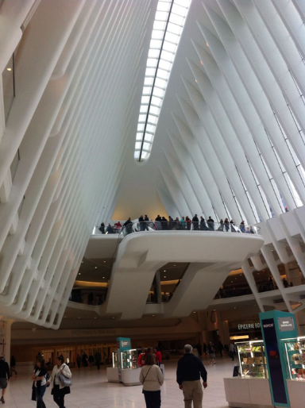
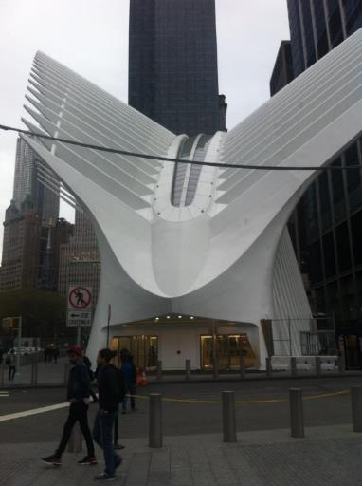
Riferimenti ai principi geometrico-costruttivi
Oculus, New York
Santiago Calatrava, 2016

Slide 23
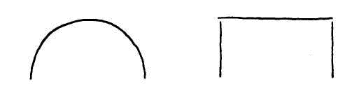

Modalità di trasmissione dei carichi
APPARECCHIATURE COSTRUTIVE
flessione
modalità
compressione
trazione

Slide 24
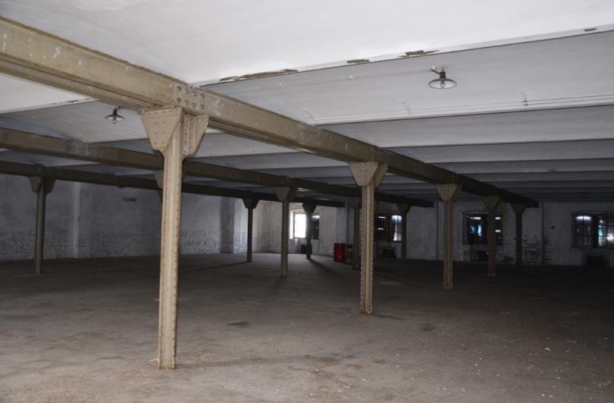
Modalità di trasmissione dei carichi
FLESSIONE
(solai)

Slide 25

Modalità di trasmissione dei carichi
COMPRESSIONE
(volte)

Slide 26
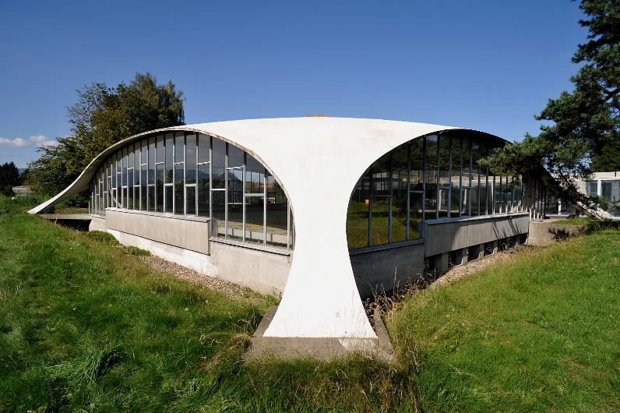
Modalità di trasmissione dei carichi
COMPRESSIONE
(gusci)

Slide 27
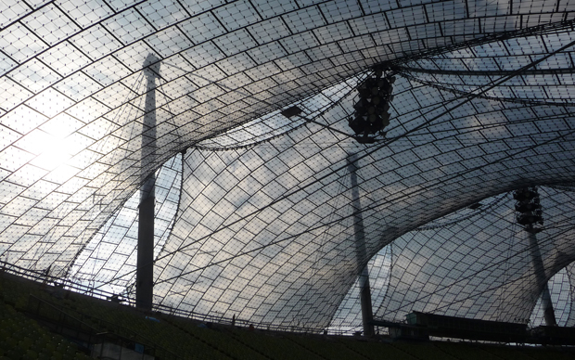
Modalità di trasmissione dei carichi
TRAZIONE
(volte sottese)

Slide 28
3.3
Procedimenti di realizzazione

Slide 29
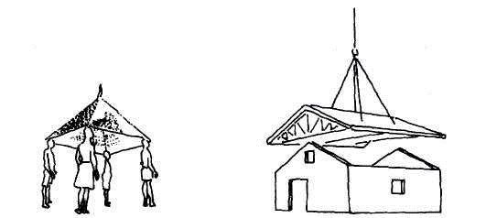
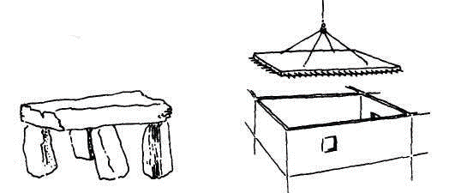
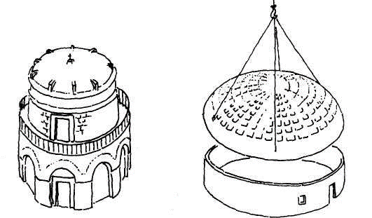
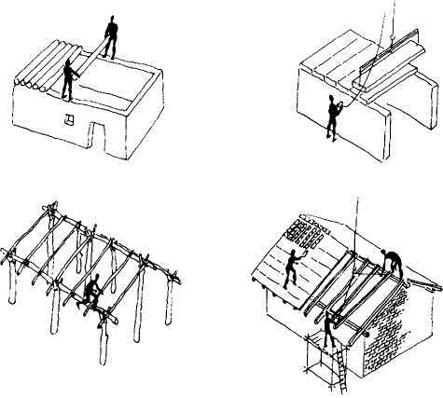
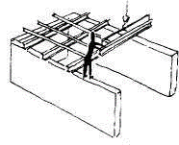
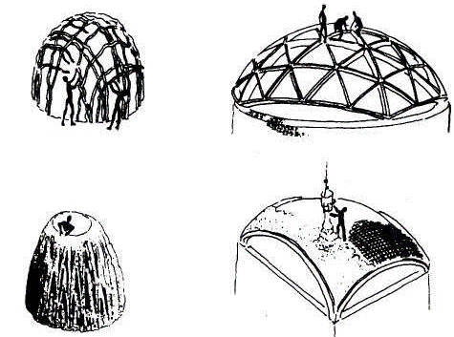
Modalità di realizzazione
La realizzazione fuori opera prevede la copertura della luce mediante un unico elemento, costruito fuori cantiere, che funge da coperchio.
La realizzazione in opera prevede la modellazione progressiva del solaio per concrezione o per composizione di più elementi.
REALIZZAZIONE DEI SOLAI
fuori opera
principi
in opera
fuori opera
in opera

Slide 30
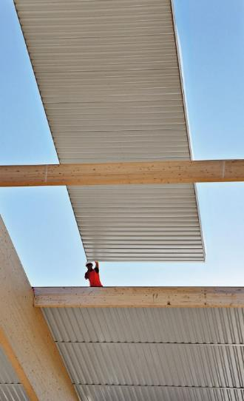
Modalità di realizzazione
Un solaio ad elementi autoportanti copre la luce – generalmente di dimensioni ridotte – con elementi accostati tra di loro, di grandi dimensioni e resistenti a flessione, eventualmente solidarizzati tra loro e comunque poggianti sugli elementi verticali di sostegno.
REALIZZAZIONE DEI SOLAI
autoportanti
tipologia di elementi
a ordito
e impalcato

Slide 31
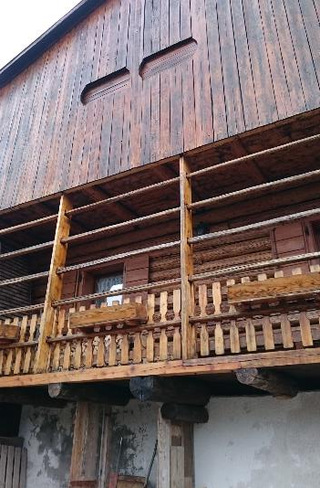
Modalità di realizzazione
Nella modalità a ordito e impalcato, uno o più ordini di travi (ordito portante, in elementi lineari) riduce la luce libera complessiva in campi di dimensione minore, affrontabili da elementi di completamento di piccole dimensioni (impalcato, in elementi generalmente portati bidimensionali).
L’impalcato può essere del tipo collaborante, o non collaborante.
REALIZZAZIONE DEI SOLAI
autoportanti
tipologia di elementi
a ordito
e impalcato

Slide 32
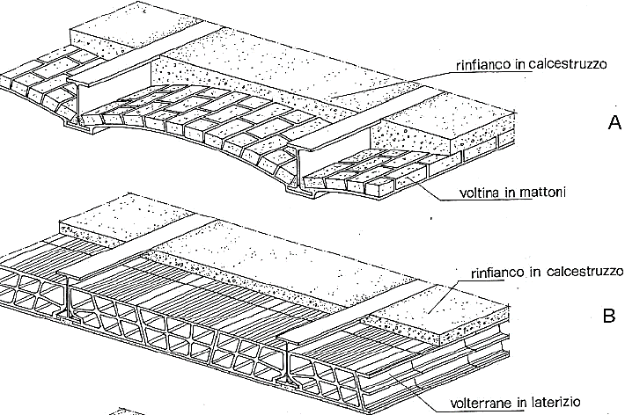
Modalità di realizzazione
EVOLUZIONE STORICA
Ordito
Legno → Ferro → Travetti
Impalcato
Legno → Voltine in laterizio
→ Tavelloni

Slide 33
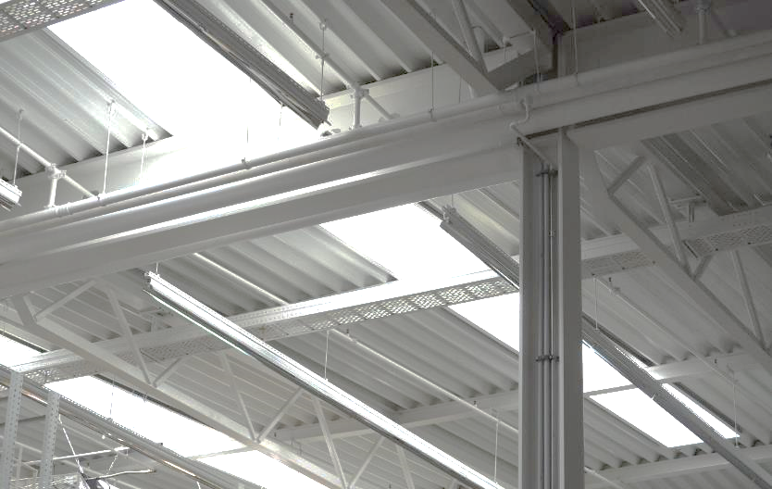
Modalità di realizzazione
Impalcato
(lamiera grecata + soletta cls)
Trave secondaria
Trave principale

Slide 34
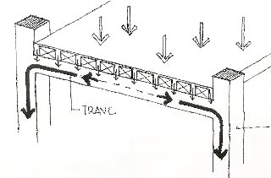
Modalità di realizzazione
I sistemi a ordito e impalcato contemplano l’impiego di diversi materiali: legno, acciaio (o metallo in genere), vetro, polimeri tessuti.
L’impalcato può avere una diversa funzione:
chiudere ogni porzione di luce libera presente tra gli elementi dell’ordito;
integrare la sezione resistente dell’elemento d’ordito.
ORDITO E IMPALCATO
semplice
doppio
ordito
grigliato
monostrato
carico in esercizio
impalcato
pluristrato
a secco
trave
pilastro
tecnologia
a concrezione

Slide 35
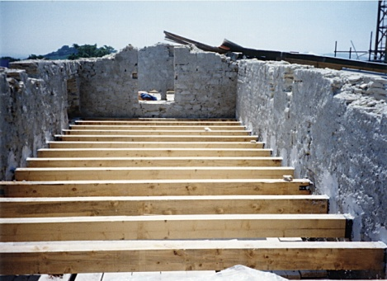
Modalità di realizzazione
SOLAIO A ORDITO SEMPLICE

Slide 36
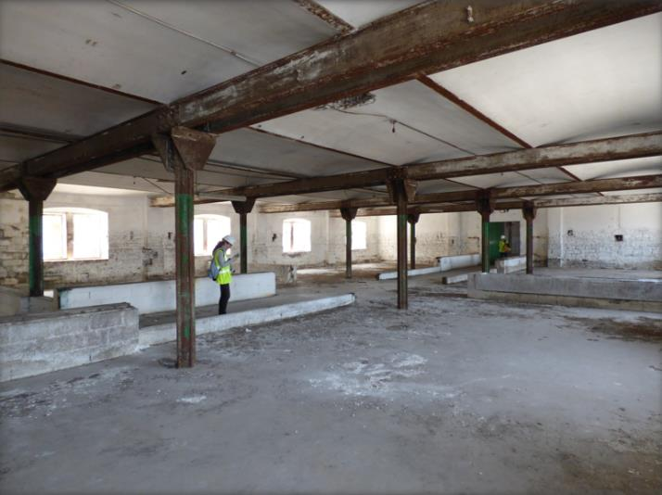
Modalità di realizzazione
SOLAIO A ORDITO MULTIPLO

Slide 37
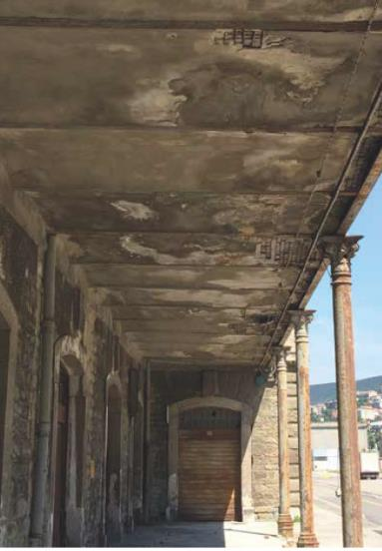
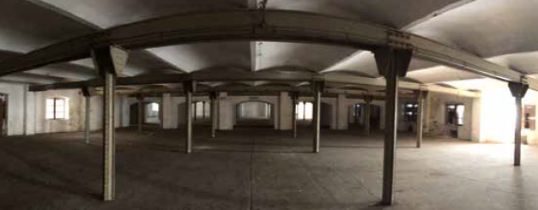
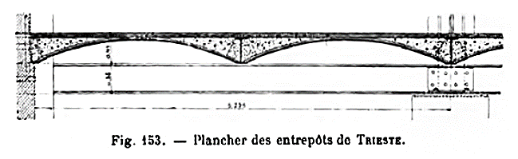
Modalità di realizzazione
SOLAIO A ORDITO MULTIPLO

Slide 38
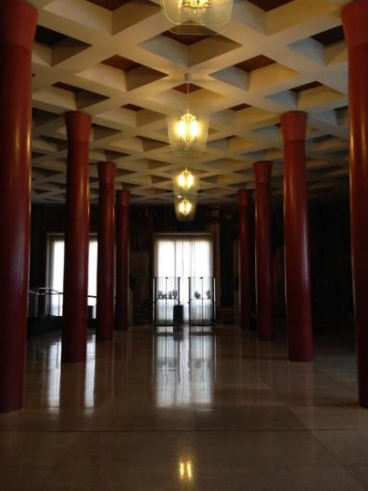
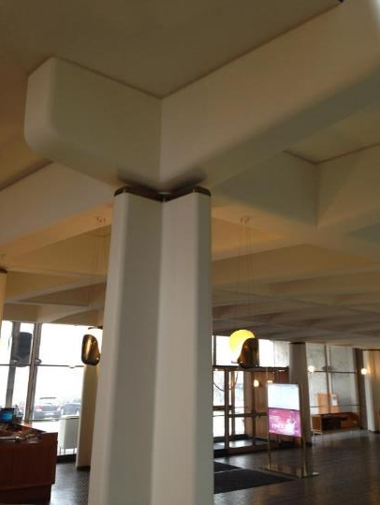
Modalità di realizzazione
SOLAIO A GRIGLIATO

Slide 39
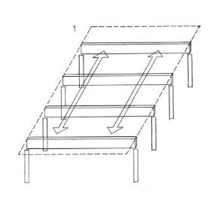
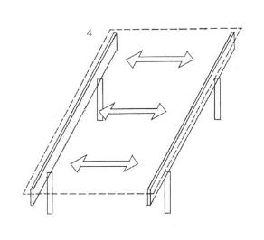
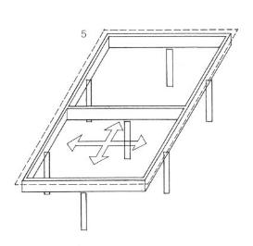
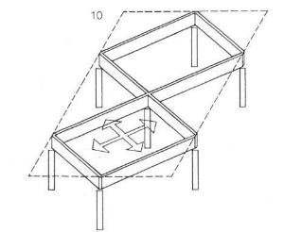
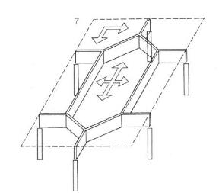
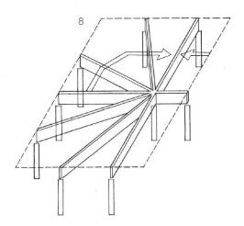
Modalità di realizzazione
Impalcato come elemento di chiusura tra elementi d’ordito: solai a grigliato di travi

Slide 40
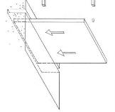
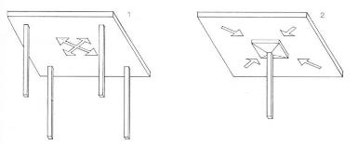
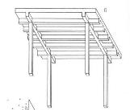
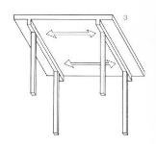
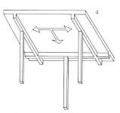
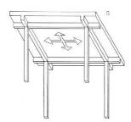

Modalità di realizzazione
Impalcato come integrazione della sezione resistente: solai a piastra
Solai a piastra nervata
direzione di trasmissione dei carichi/tessitura elementi resistenti
piastra a fungo con rinforzi d’imposta
soletta a sbalzo
piastra semplice
piastra su due appoggi monodirezionale
piastra su 3 o 4 appoggi
piastre nervate
mono o bidirezionali

Slide 41
Modalità di realizzazione
IMPALCATO
completamento
(completamento e copertura delle luci)
ruolo nel meccanismo
strutturale
(parte della sezione resistente)

Slide 42
3.4
Ordito

Slide 43


Ordito in legno e acciaio
ORDITO
IN LEGNO
IN ACCIAIO
su 2 appoggi
funzionamento
su più appoggi
(trave continua)
Profili in legno massello; composti
Profili in acciaio; tubolari; alleggeriti

Slide 44


Ordito in legno e acciaio
ORDITO
SISTEMI RETICOLARI
nodi
Vincoli ideali, privi di attrito, esplicitati in un punto, in cui la rotazione è permessa
comportamento
aste
Elementi dotati di rigidezza di massa trascurabile rispetto alle azioni applicate
deformazione sotto sollecitazione
\
sistema instabile
sistema stabile
sollecitazioni interne alle aste

Slide 45

Ordito in legno e acciaio
I sistemi reticolari portano alla formazione di sole sollecitazioni di tipo semplice: trazione e compressione.
ORDITO
SISTEMI RETICOLARI
nodi
Vincoli ideali, privi di attrito, esplicitati in un punto, in cui la rotazione è permessa
comportamento
aste
Elementi dotati di rigidezza di massa trascurabile rispetto alle azioni applicate
C compressione
T trazione

Slide 46

Ordito in legno e acciaio
1
3
4
2
Per la geometria del sistema reticolare,
1. l’asse di ogni asta converge al centro geometrico di ogni nodo
2. ogni nodo è una cerniera ideale, che consente la rotazione delle aste convergenti
Per le condizioni al contorno del sistema reticolare,
3. i carichi sono applicati esclusivamente ai nodi
4. aste, nodi e carichi sono contenuti nello stesso piano

Slide 47

Ordito in legno e acciaio

Slide 48

Ordito in legno e acciaio

Slide 49




Ordito in legno e acciaio
Struttura lenticolare

Slide 50

Ordito in legno e acciaio
Idroscalo di Trieste, 1931

Slide 51


Ordito in legno e acciaio
Idroscalo di Trieste, 1932

Slide 52



Ordito in legno e acciaio
Gestione dell’instabilità laterale
Irrigidimento corrente superiore per massa
Irrigidimento corrente superiore per geometria

Slide 53

Ordito in legno e acciaio
IRRIGIDIMENTO PER MASSA

Slide 54

Ordito in legno e acciaio
IRRIGIDIMENTO PER GEOMETRIA

Slide 55

Ordito in legno e acciaio
IRRIGIDIMENTO PER GEOMETRIA

Slide 56


Ordito in c.a. e c.a.p.
ORDITO
IN C.A.
E C.A.P.
fuori opera
(travi precompresse)
realizzazione
in opera

Slide 57

Ordito in c.a. e c.a.p.

Slide 58

Ordito in c.a. e c.a.p.

Slide 59
Ordito in c.a. e c.a.p.
trave
trave
solaio
solaio
pilastro
pilastro
ribassata
in spessore
trave
trave
solaio
solaio
pilastro
pilastro
rialzata
di bordo

Slide 60

Ordito in c.a. e c.a.p.
Armatura su appoggio intermedio per travetti in c.a.p.

Slide 61


Ordito in c.a. e c.a.p.
Armatura su appoggio estremo
per travetti in c.a.p.

Slide 62
3.5
Solai

Slide 63
Classificazione dei solai
SOLAI
in legno
interamente realizzati in legno
con solo ordito in legno
materiali costitutivi
in acciaio
interamente in acciaio
ordito in acciaio, impalcato in laterizio
ordito in acciaio, impalcato in legno
ordito in acciaio, impalcato in vetro
ordito in acciaio, impalcato misto acciaio e calcestruzzo
in laterocemento
ordito in calcestruzzo con elementi di alleggerimento
in calcestruzzo
soletta piena piana o nervata

Slide 64
Solai in legno
Nei solai in legno, l’ordito è usualmente costituito da:
travi a sezioni piene, in legno massello o lamellare, classificate in base al rapporto b/h tra base e altezza;
travi a sezioni composte, ad esempio reticolari.
L’impalcato può essere realizzato:
con un tavolato ligneo, semplice, doppio o con intercapedine;
con pannelli a base di legno (compensati, OSB);
in laterizio (tavelle e tavelloni).
Le problematiche dei solai in legno vanno ricercati nello spessore dovuto alla sovrapposizione di ordini multipli di ordito e nel necessario contenimento della freccia del solaio. Dal punto di vista realizzativo, le estremità (teste) della trave potrebbero essere soggette a deterioramento, e necessitano di un raccordo all’appoggio sulle strutture portanti verticali.
SOLAI
IN LEGNO
per 1/2 < A/B < 1/3, sezioni tozze
per 1/3 < A/B < 1/5, sezioni snelle
h
b
INTERASSE
INTERASSE

Slide 65

Solai in legno

Slide 66


Solai in legno
SOLAI
IN LEGNO

Slide 67

Solai in legno
SOLETTA (collaborante)
CONNETTORE
TAVOLATO
TRAVI IN LEGNO

Slide 68

Solai in legno
Riqualificazione di solaio in legno
con connettori metallici, rete di ripartizione
e getto integrativo

Slide 69

Solai in legno
Riqualificazione di solaio in legno
con connettori metallici, rete di ripartizione
e getto integrativo

Slide 70

Solai in acciaio
Nei solai in acciaio, l’ordito è usualmente costituito da:
travi a sezioni piene, con profili aperti o chiusi, realizzati a caldo o a freddo;
travi a sezioni composte, con elementi accoppiati o reticolari.
L’impalcato può essere realizzato:
con reti e grigliati;
in vetro;
in legno;
con lamiere d’acciaio semplici o irrigidite (per piegatura)
con lamiere grecate e calcestruzzo collaborante (con rete saldata all’estradosso della lamiera);
con pannelli stratificati (pannelli sandwich);
con elementi in laterizio (tavelle, tavelloni, voltine).
SOLAI
IN ACCIAIO

Slide 71

Solai in acciaio

Slide 72



Solai in acciaio

Slide 73


Solai in acciaio

Slide 74
Solai in acciaio
EVOLUZIONE STORICA
Ordito
Legno → Ferro → Travetti
Impalcato
Legno → Voltine in laterizio
→ Tavelloni

Slide 75
Solai in acciaio

Slide 76




Solai in cemento armato
SOLAI
IN C.A.
Soletta piena
evoluzione
Soletta nervata
leggerezza
planarità
zona compressa
Solaio misto
asse neutro
Solaio in elementi prefabbricati
zona tesa

Slide 77

Solai in cemento armato
SOLAIO MONOLITICO

Slide 78

Solai in cemento armato
Impalcato a π

Slide 79


Solai in cemento armato
SOLAI
IN C.A.
Soletta piena
evoluzione
Soletta nervata
Solaio monolitico
zona compressa
Solaio misto
asse neutro
Solaio in elementi prefabbricati
zona tesa
Solaio
nervato

Slide 80

Solai in cemento armato
La naturale evoluzione del solaio nervato, in cui i copriferro esigui portavano ad una ossidazione rapida delle armature, è il solaio di tipo misto, in cui una caldana armata fornisce il collegamento superiore.
Si connota per una maggiore leggerezza complessiva e per un miglior effetto «isolante» dovuto all’aria contenuta nelle forature degli interposti.
L’utilizzo di interposti in laterizio provvisti di alette inferiori presenta il vantaggio di offrire una superficie d’intradosso uniforme, priva di discontinuità tra laterizio e calcestruzzo.

Slide 81

Solai in cemento armato
La naturale evoluzione del solaio nervato, in cui i copriferro esigui portavano ad una ossidazione rapida delle armature, è il solaio di tipo misto, in cui una caldana armata fornisce il collegamento superiore.
Si connota per una maggiore leggerezza complessiva e per un miglior effetto «isolante» dovuto all’aria contenuta nelle forature degli interposti.
L’utilizzo di interposti in laterizio provvisti di alette inferiori presenta il vantaggio di offrire una superficie d’intradosso uniforme, priva di discontinuità tra laterizio e calcestruzzo.

Slide 82
Solai in cemento armato
Le tipologie di sistemi misti in cemento armato comprendono:
Solai gettati in opera:
Solai realizzati totalmente in opera;
Solai a travetti prefabbricati a traliccio;
Solai a travetti prefabbricati precompressi;
Solai con laterizio armato.
Solai a elementi prefabbricati e getto di completamento:
Pannelli in laterizio prefabbricati
Sistemi predalles alleggeriti in blocchi
Coppi e blocchi.
Solai a elementi prefabbricati, con giunti di completamento:
Lastre alleggerite;
Copponi profilati.
SOLAI
IN C.A.

Slide 83

Solai in cemento armato
Interasse fra travetti: 40-80 cm
Larghezza dei travetti: 5-15 cm
Spessore della cappa: ≥ 5 cm
SOLETTA
ELEMENTO di ALLEGGERIMENTO
TRAVETTO
resistente a TRAZIONE

Slide 84


Solai in cemento armato
Solaio realizzato
in opera
Travetti in laterocemento
(in disuso)
Solaio
a travetti tralicciati
Solaio
a pannelli prefabbricati

Slide 85

Solai in cemento armato
Travetto in c.a.
e fondello in cotto
Travetto in c.a.p.
Pannelli prefabbricati

Slide 86


Solai in cemento armato

Slide 87

Solai in cemento armato

Slide 88

Solai in cemento armato
Il solaio è costituito da travetti prefabbricati in c.a. normale o precompresso nei quali è incorporata l’armatura.
La realizzazione si completa con:
la posa degli elementi di alleggerimento;
la posa dell’armatura di ripartizione dei carichi;
il getto di calcestruzzo di completamento.

Slide 89

Solai in cemento armato
La foratura dei solai è possibile praticando aperture di larghezza pari a quella della luce – o pari alla distanza tra due nervature. Per quanto concerne sistemi a pannelli e lastre, è opportuno che le aperture siano previste già al momento del confezionamento del componente prefabbricato.
Eventuali aperture di dimensioni maggiori a quelle dei blocchi sono possibili mediante la disposizione di travetti ai bordi o con speciali pezzi.

Slide 90

Solai in cemento armato

Slide 91


Solai in cemento armato

Slide 92


Solai in cemento armato

Slide 93



Solai in cemento armato
I solai a travetti precompressi presentano una sezione a T rovescia e superficie scabra per aumentare la presa del getto di completamento.
L’armatura di ripresa del momento flettente positivo è già inserita nella coda di rondine al momento della produzione in stabilimento.
I solai «predalles» sono pannelli costituiti da lastre in calcestruzzo (spessore 4 cm su moduli da 1,20 ml) gettate in stabilimento produttivo con annegamento di armatura metallica. Di questa armatura sporgono i (tre) tralicci elettrosaldati che definiscono la direzione di orditura.
Il principale vantaggio legato a questa soluzione è la regolarità e la planarità della superficie intradossale, accettabile anche in spazi di servizio a edifici residenziali e civili.

Slide 94


Solai in cemento armato

Slide 95

Solai in cemento armato

Slide 96


Solai in cemento armato

Slide 97

Solai in cemento armato

Slide 98

Solai in cemento armato
Solaio alveolare

Slide 99


Solai in cemento armato

